Slide 1





Átomos, moléculas y luz:
el futuro de la revolución cuántica
http://fherreralab.com
@faherreraur
Notes:
1
1
1

Slide 2
Atoms, molecules and Light:
the future of the quantum revolution
http://fherreralab.com
@faherreraur
Notes:
2
2
2

Slide 3
¿Confía en los demás?

Slide 4
Do you trust others?

Slide 5
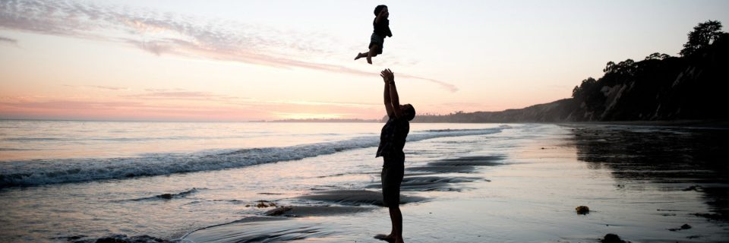
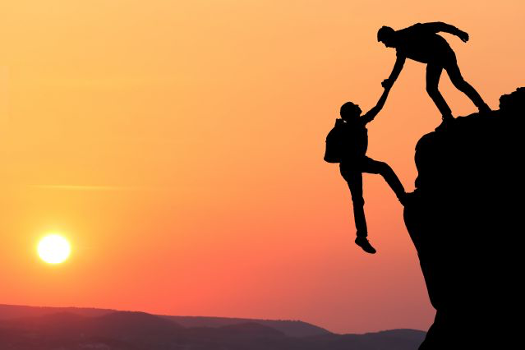
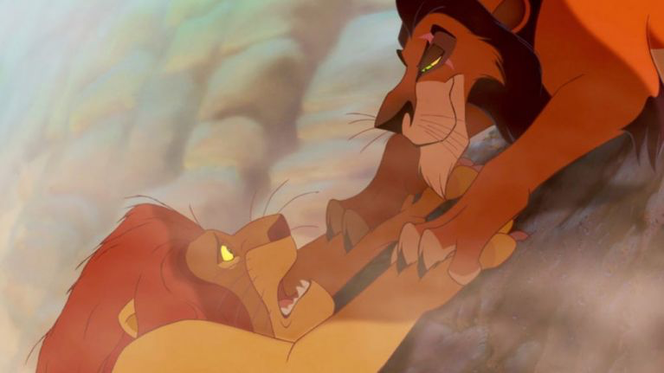

Slide 6

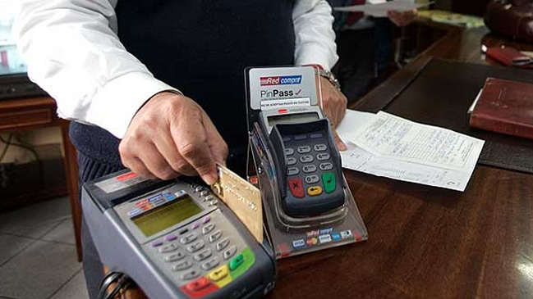
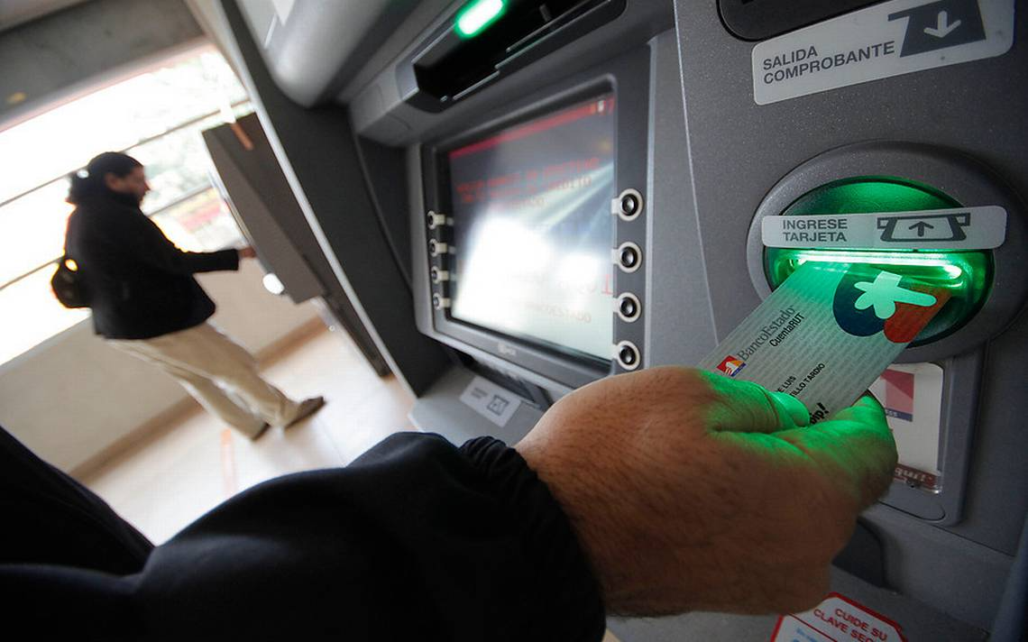

Seguridad en internet

Slide 7
Internet security

Slide 8

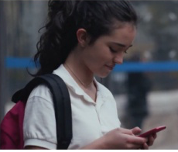
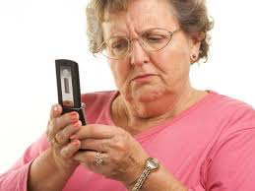
Encriptación de datos
Clave criptográfica
Mensaje encriptado
Clave criptográfica
71 b0 9f 0b c1 e8 0b e6 5d b1 7c b8 cf d4 92 0f eb ae e7 e9 4a 63 38 6c 70 47 fc 7d e2 ef 2c f3 f0 cf 5f 0c 9c 2c e6 39 ce bf
Emisor
Mami voy en camino, ¿tenemos pan para la once?
Receptor
Mami voy en camino, ¿tenemos pan para la once?

Slide 9
Data encryption
Encrypted Message
Encryption Key
Encryption Key
71 b0 9f 0b c1 e8 0b e6 5d b1 7c b8 cf d4 92 0f eb ae e7 e9 4a 63 38 6c 70 47 fc 7d e2 ef 2c f3 f0 cf 5f 0c 9c 2c e6 39 ce bf
Emitter
Mom, I am on my way, do we have hotdogs for dinner?
Receptor
Mom, I am on my way, do we have hotdogs for dinner?

Slide 10
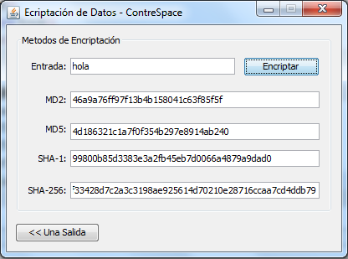
¿Porqué la encriptación es segura?
Las matemáticas garantizan la seguridad
A = 4099
A = 5
85755179 = A x B
15 = A x B
B = 20921
B = 3

Slide 11
Why is encryption safe?
Mathematics guarantee security
A = 4099
A = 5
85755179 = A x B
15 = A x B
B = 20921
B = 3

Slide 12
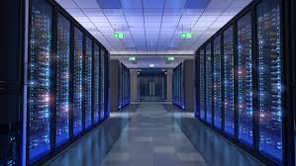
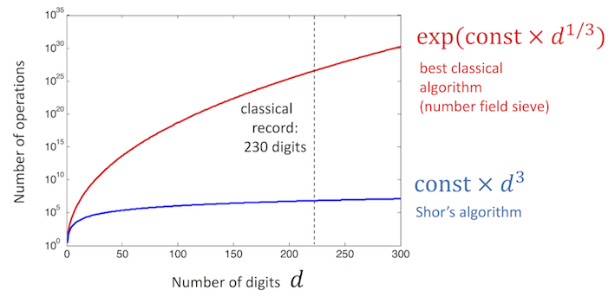
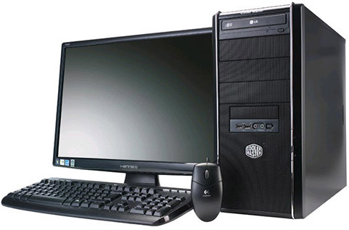
Factorizar podría ser fácil
Mejor algoritmo convencional
Número de operaciones
Algoritmo Cuántico
Número de dígitos
Notes:
Computo de la Teletón 2017 tiene 11 dígitos

Slide 13
Factoring could be easy
Best conventional algorithm
Número de operaciones
Quantum Algorithm
Número de dígitos
Notes:
Computo de la Teletón 2017 tiene 11 dígitos

Slide 14
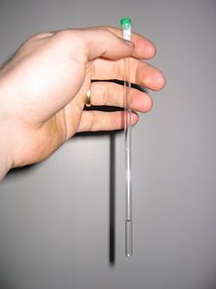
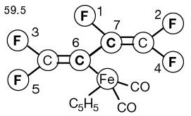

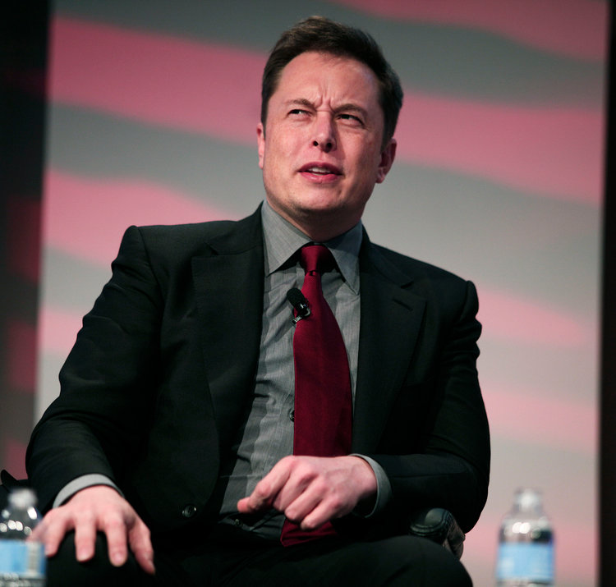
Un computador cuántico
IBM 2001 - RMN
7 bits cuánticos (qubits)

Slide 15
A quantum computer
IBM 2001 - NMR
7 quantum bits (qubits)

Slide 16
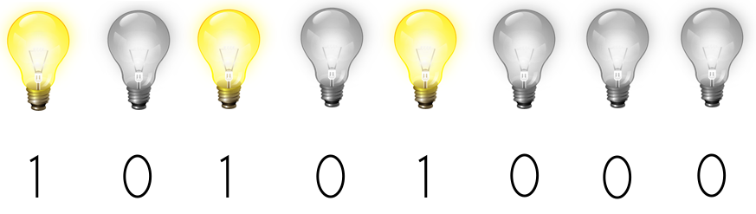
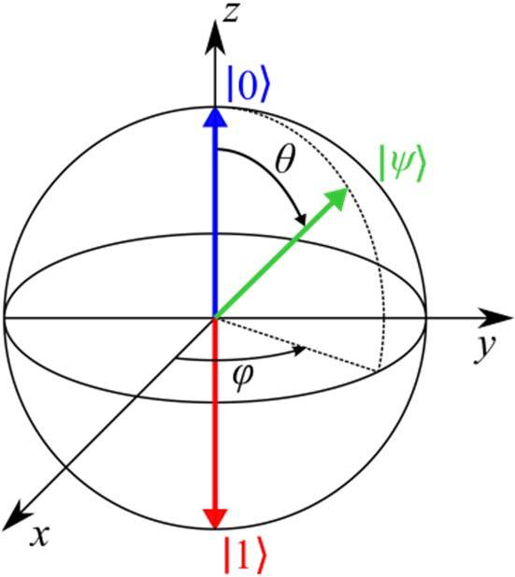
Bits clásicos y cuánticos
8 bits clásicos
1 bit cuántico
quantum bit = qubit

Slide 17
Classical and quantum bits
8 classical bits
1 quantum bit
(qubit)

Slide 18
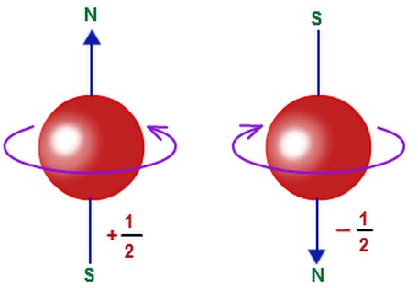
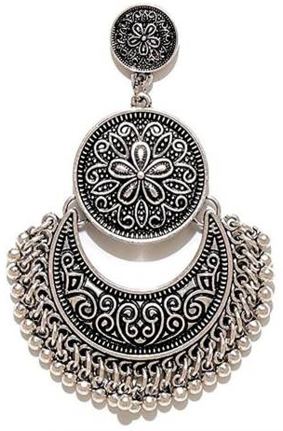
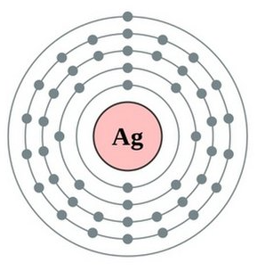
El qubit es tangible
Ag: [Kr] 4d¹⁰ 5s¹

Slide 19
The qubit is tangible
Ag: [Kr] 4d¹⁰ 5s¹

Slide 20
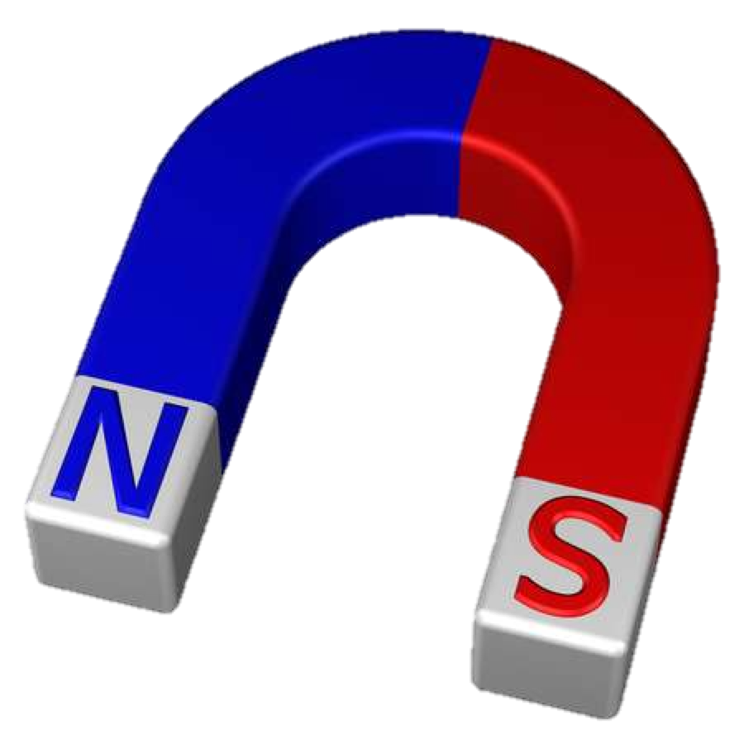

¿Cómo calcula?
15 = 5 x 3

Slide 21
How does it compute?
15 = 5 x 3

Slide 22
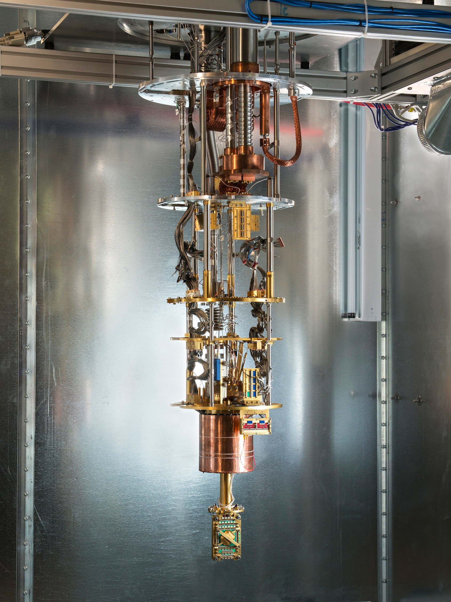
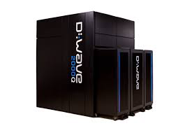




Computación cuántica comercial

Slide 23
Commercial quantum computing

Slide 24
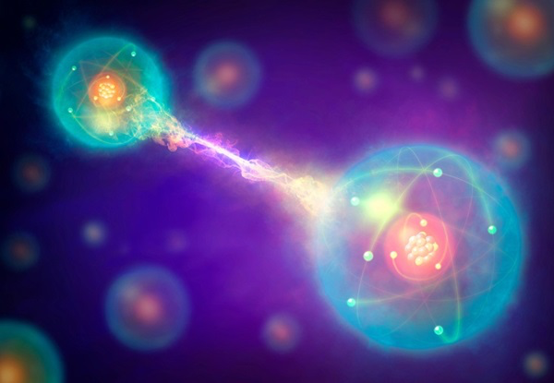
Entrelazamiento Cuántico
La clave de éxito
Notes:
Computo de la Teletón 2017 tiene 11 dígitos

Slide 25
Quantum entanglement
The key for success
Notes:
Computo de la Teletón 2017 tiene 11 dígitos

Slide 26
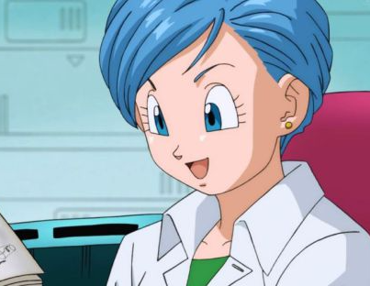
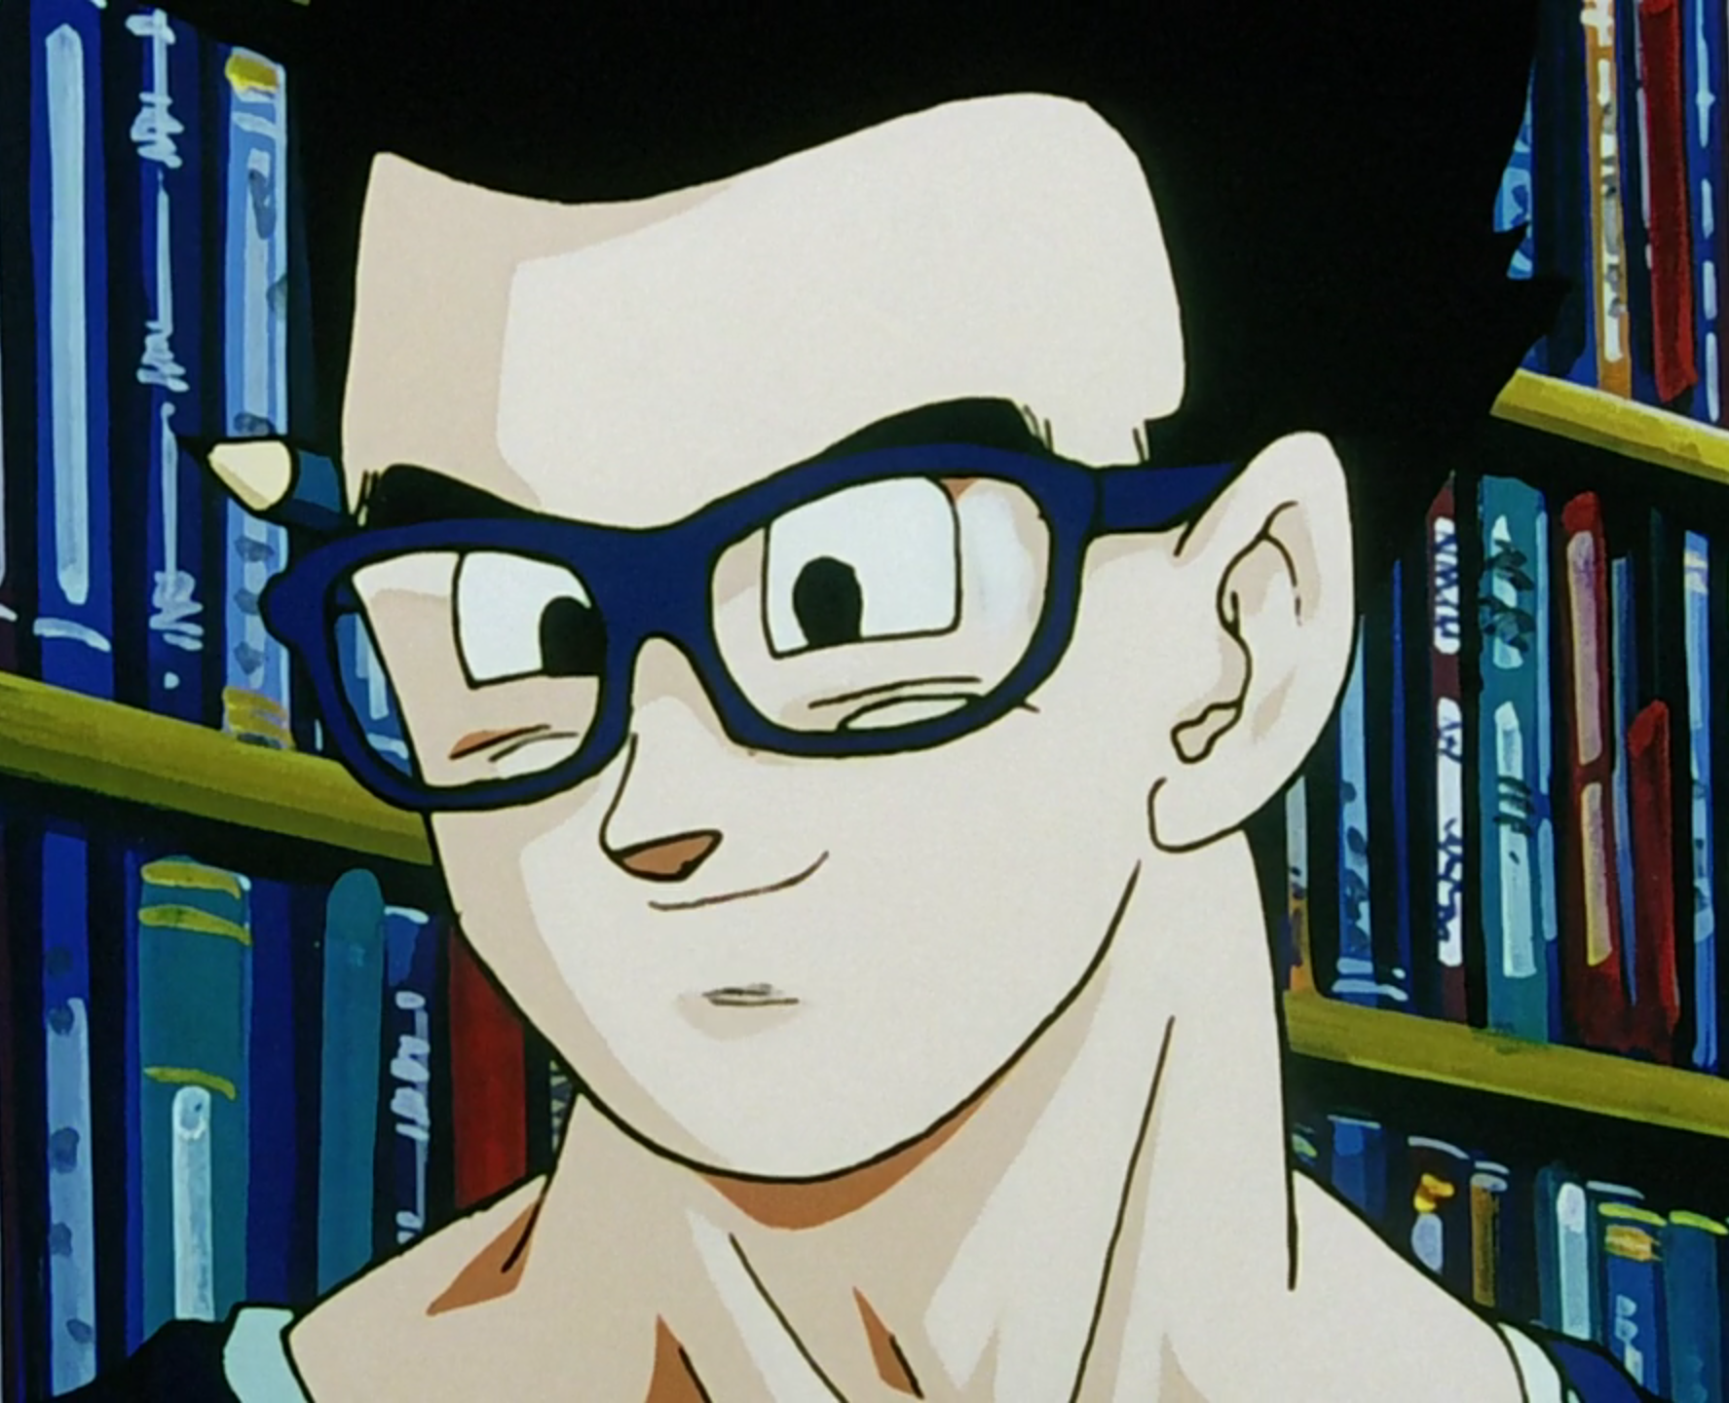
Entrelazamiento Cuántico
1
2
1
2
1
2
Alice
Bob
Fuente
Notes:
Computo de la Teletón 2017 tiene 11 dígitos

Slide 27
Quantum Entanglement
1
2
1
2
1
2
Alice
Bob
Source
Notes:
Computo de la Teletón 2017 tiene 11 dígitos

Slide 28
Análisis Cruzado
Alice
Bob
Resultado Combinado
Notes:
Computo de la Teletón 2017 tiene 11 dígitos

Slide 29
Cross Analysis
Alice
Bob
Combined Result
Notes:
Computo de la Teletón 2017 tiene 11 dígitos

Slide 30
¿Qué está sucediendo?
1
2
1
2
1
2
1
2
Notes:
Computo de la Teletón 2017 tiene 11 dígitos

Slide 31
what is happening?
1
2
1
2
1
2
1
2
Notes:
Computo de la Teletón 2017 tiene 11 dígitos

Slide 32
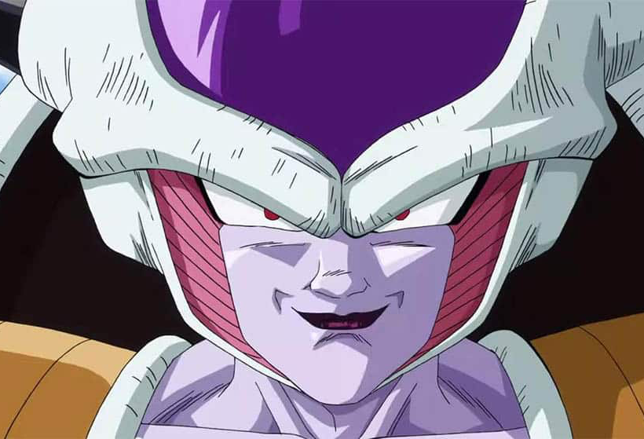
Criptografía y entrelazamiento
0
1
1
0
1
1
0
Emisor
1
0
1
0
0
1
0
0
1
Receptor
Interceptor
Entrelazamiento garantiza la seguridad del mensaje
Notes:
Computo de la Teletón 2017 tiene 11 dígitos

Slide 33
Cryptography and entanglement
0
1
1
0
1
1
0
Emitter
1
0
0
1
0
0
1
Acceptor
Combined Result
Passing Bell test ensures message security
Notes:
Computo de la Teletón 2017 tiene 11 dígitos

Slide 34
Criptografía y entrelazamiento
0
1
1
0
1
1
0
Emitter
1
0
1
0
0
1
0
0
1
Acceptor
Eavesdropper
Destrucción del entrelazamiento rompe la seguridad
Notes:
Computo de la Teletón 2017 tiene 11 dígitos

Slide 35
Cryptography and entanglement
0
1
1
0
1
1
0
Emitter
1
0
1
0
0
1
0
0
1
Acceptor
Eavesdropper
Destroying entanglement breaks security of message
Notes:
Computo de la Teletón 2017 tiene 11 dígitos

Slide 36
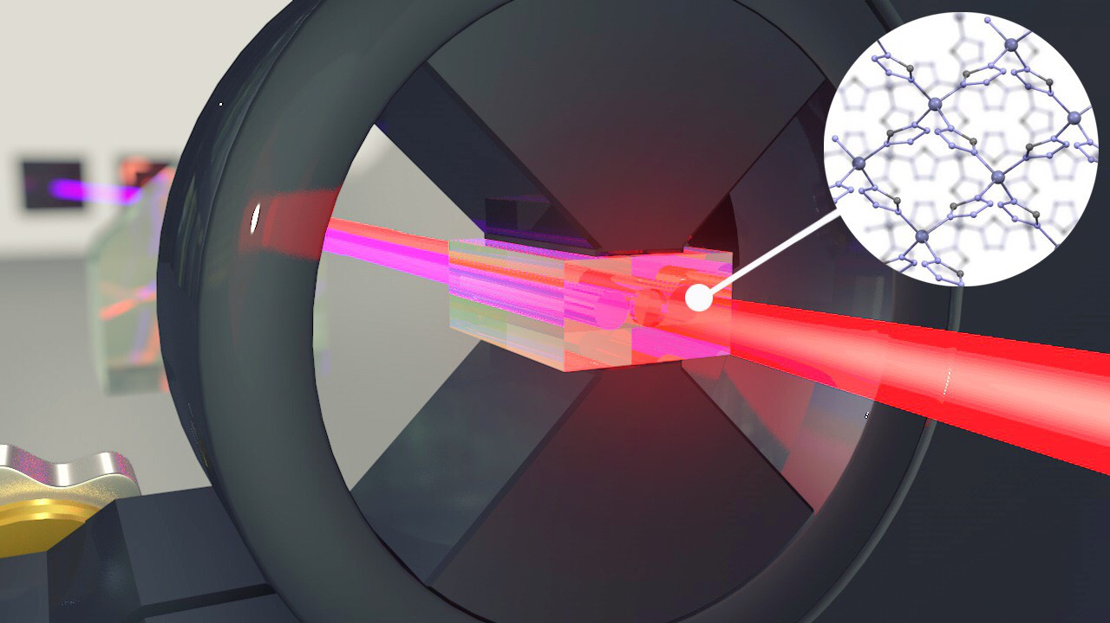


Comunicación Cuántica en Chile

Slide 37
Quantum Communication in Chile

Slide 38
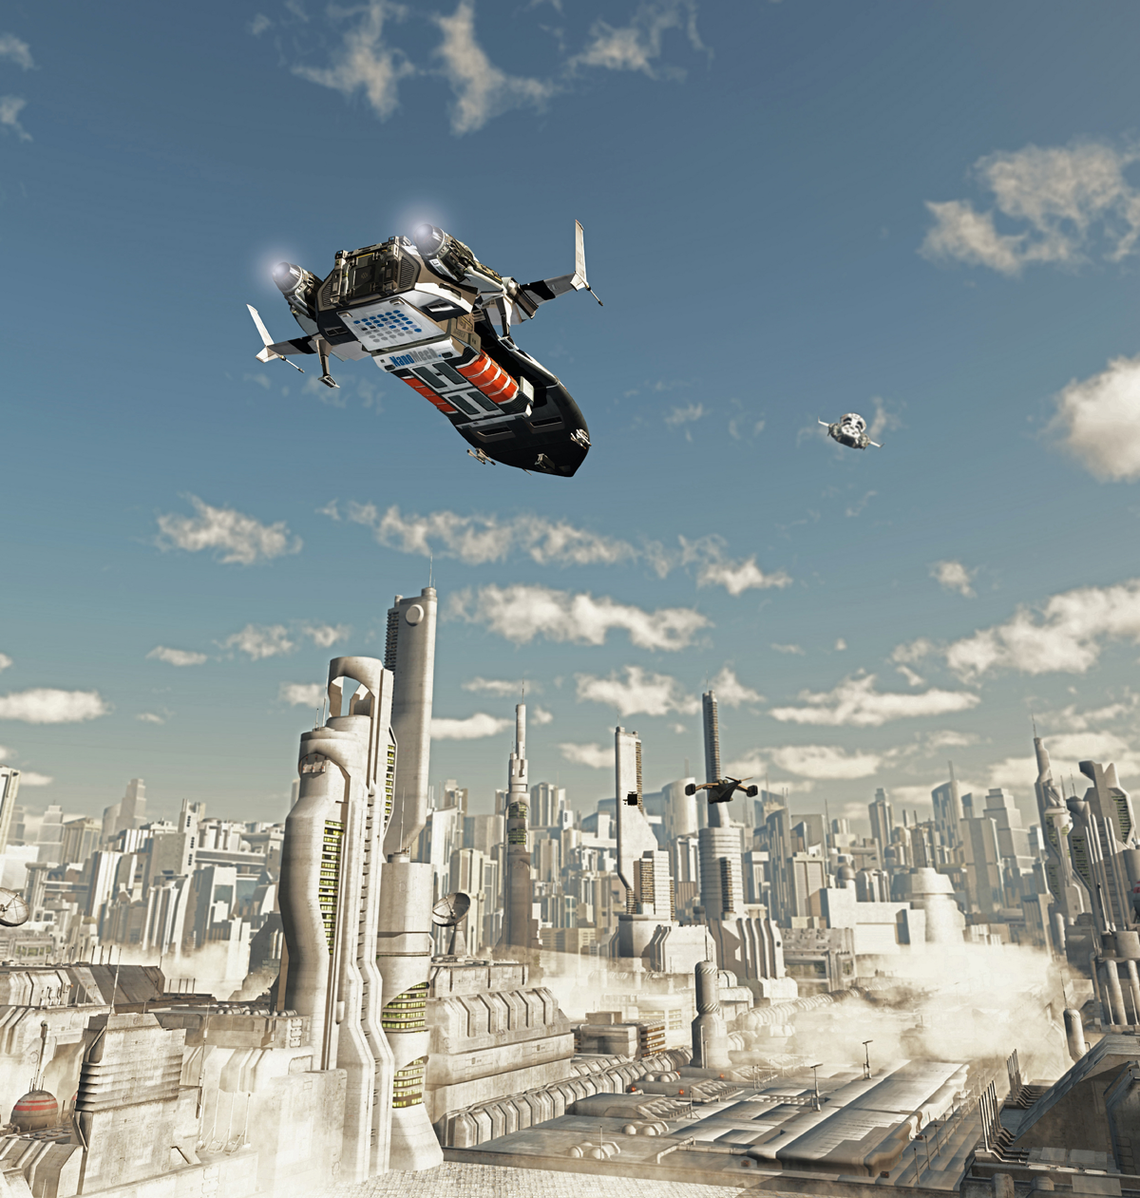
¿EL FUTURO?

Slide 39
the future?

Slide 40
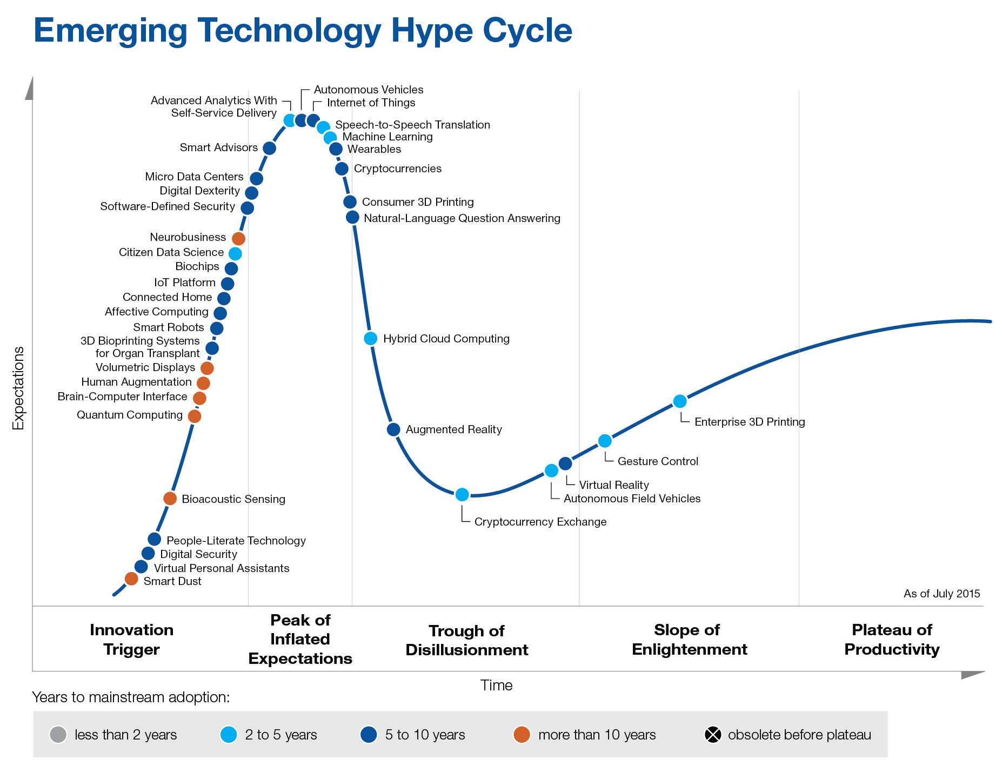
Tecnologías emergentes

Slide 41
Emerging technologies

Slide 42
